Slide 1
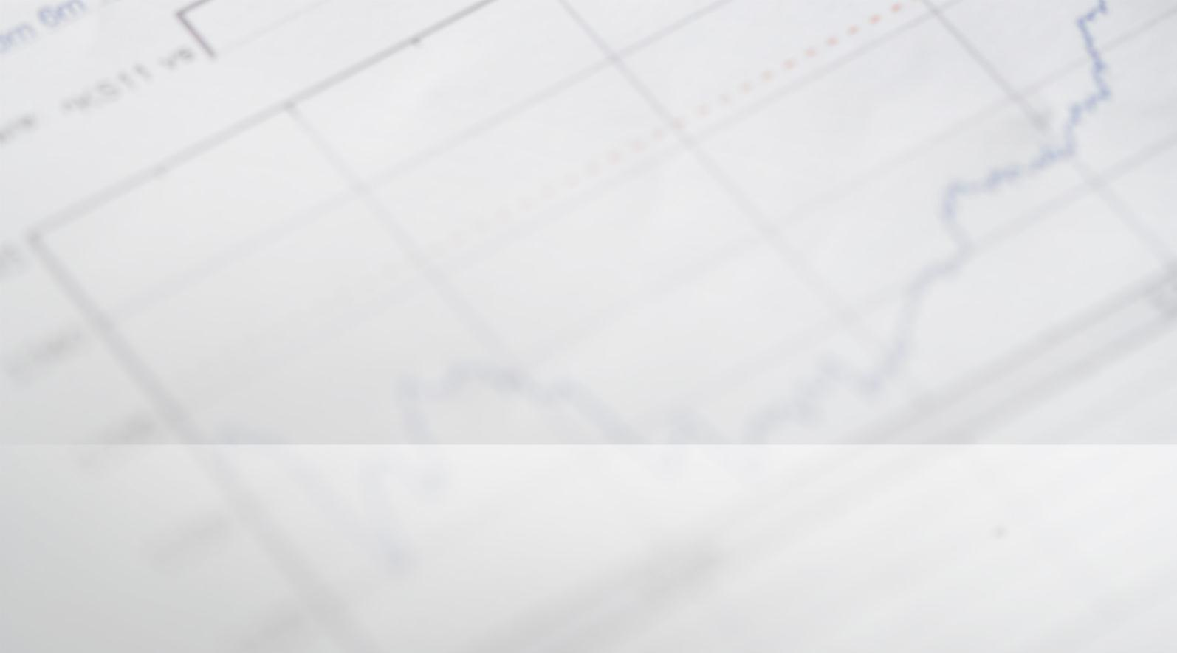
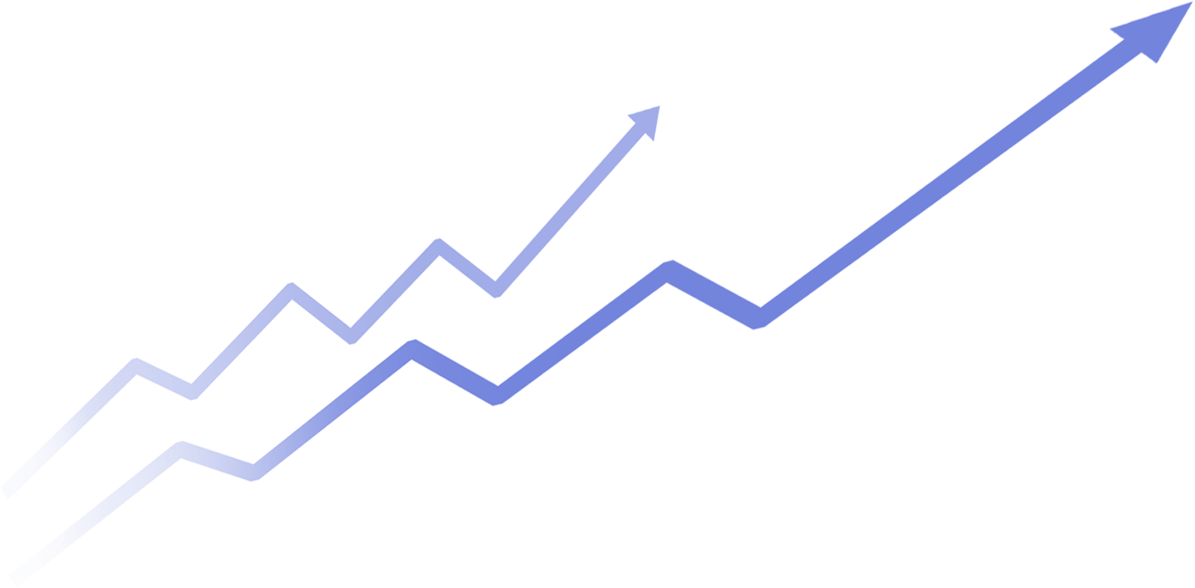
财务报表分析
主 讲 人：丁 亮

Slide 2
第一讲 财务报表分析的主体、目的、意义及内容
一、财务报表分析的主体
财务报表分析的主体是指“谁”进行财务报表分析。这些报表分析人是与企业利害攸关的各个群体,其根据各自的目的,使用各种技术对企业的财务报表所给的数据进行分析、比较和解释,据以对企业的经营状况作出判断,进行决策。
一般而言,财务报表分析的主体包括:
投资人、债权人、企业经营者、税务部门和行政监管部门、企业员工和工会组织。
二、财务报表分析的目的
(一)投资者分析财务报表的目的
投资者是指将款项、产权或实物投入某项目或组织,参与管理和分享利益的法人或自然人。其分析的目的在于了解股东权益的变化及股东权益是否受到伤害,企业的财务成果及盈利能力,企业的财务状况及偿债能力,企业的经营状况及经营能力。

Slide 3
第一讲 财务报表分析的主体、目的、意义及内容
二、财务报表分析的目的
(二)债权人分析财务报表的目的
贷款债权人
商业债权人
企业债权人
贷款债权人向企业提供融资服务,并得到企业的承诺——在未来的特定日期偿还借款并支付利息。因此,他们分析财务报表的目的是了解企业的获利能力和现金流量,以及有无其他需要到期偿还的贷款。
商业债权人在向企业提供商品或服务时,往往为了扩大销售量而允许企业在一个合理的期限内延期付款。这个期限根据行业惯例确定。他们最关心的是企业准时偿还贷款的能力,因此,他们分析财务报表的目的是了解企业的短期偿债能力。
企业债权人根据企业借款期限的不同,可以分为长期债权人和短期债权人。不论是长期债权人还是短期债权人,都需要对企业财务报表进行深入、细致的分析研究。

Slide 4
第一讲 财务报表分析的主体、目的、意义及内容
二、财务报表分析的目的
(三)企业经营者分析财务报表的目的
经营者是指被所有者聘用的、对企业资产和负债进行管理的人。他们管理企业,要随时根据变化的情况调整企业的经营,而财务分析是他们监控企业营运的有力工具之一。
他们可以根据需要随时获取各种会计信息和其他数据,因而能全面地、连续地进行财务报表分析。他们通过财务报表分析,发现有价值的线索,设法改善业绩,使得财务报表能让投资者和债权人满意。他们分析财务报表的主要目的是改善财务报表。

Slide 5
第一讲 财务报表分析的主体、目的、意义及内容
二、财务报表分析的目的
(四)监管部门分析财务报表的目的
政府机构也是企业财务报表的使用人, 包括税务部门、国有企业的管理部门、证券监管机构、会计监管机构和社会保障部门等,它们使用财务报表是为了履行自己的监督管理职责。
我国的政府机构既是财务报表编制规范的制定者,又是会计信息的使用者。税务部门通过财务报表分析,可以审查企业纳税申报数据的合法性;国有企业的管理部门通过财务报表分析,可以评价国有企业政策的合理性。
(五)企业员工及社会其他人士分析财务报表的目的
企业员工分布于公司的不同岗位,履行不同的职责,个体素质千差万别,与企业共存亡。他们主要从自身利益出发,关心工资、保险、福利等待遇问题,而这些都与企业的盈利性和财务实力息息相关,这就是他们分析财务报表的目的。
社会其他人士包括中介机构、审计人员、咨询人员、供应商、客户。供应商为决定是否建立长期合作关系,需要分析公司长期盈利能力和偿债能力;为决定信用政策,需要分析公司短期偿债能力。客户为决定是否建立长期合作关系,需要分析公司持续供货能力和售后服务能力。

Slide 6
第一讲 财务报表分析的主体、目的、意义及内容
三、财务报表分析的意义
财务报表是企业信息披露的核心,也是分析企业基本面的最重要资料,它能够全面反映企业的财务状况、经营成果和现金流量情况。
但是,单纯从财务报表上的数据还不能直接或全面地说明企业的财务状况,特别是不能说明企业经营状况的好坏和经营成果的大小,只有将企业的财务指标与有关的数据进行比较,才能说明企业财务状况所处的地位,因此,要进行财务报表分析。
做好财务报表分析工作,可以正确评价企业的财务状况、经营成果和现金流量情况,揭示企业未来的报酬和风险;可以判断企业的偿债能力,建立良好的信用关系;可以检查企业预算完成情况,考核经营管理人员的业绩,为建立健全合理的激励机制提供帮助。

Slide 7
第一讲 财务报表分析的主体、目的、意义及内容
四、财务报表分析的内容
短期偿债能力分析
现金流量分析
长期偿债能力分析
资产营运能力分析
盈利能力分析
发展能力分析

